Slide 1







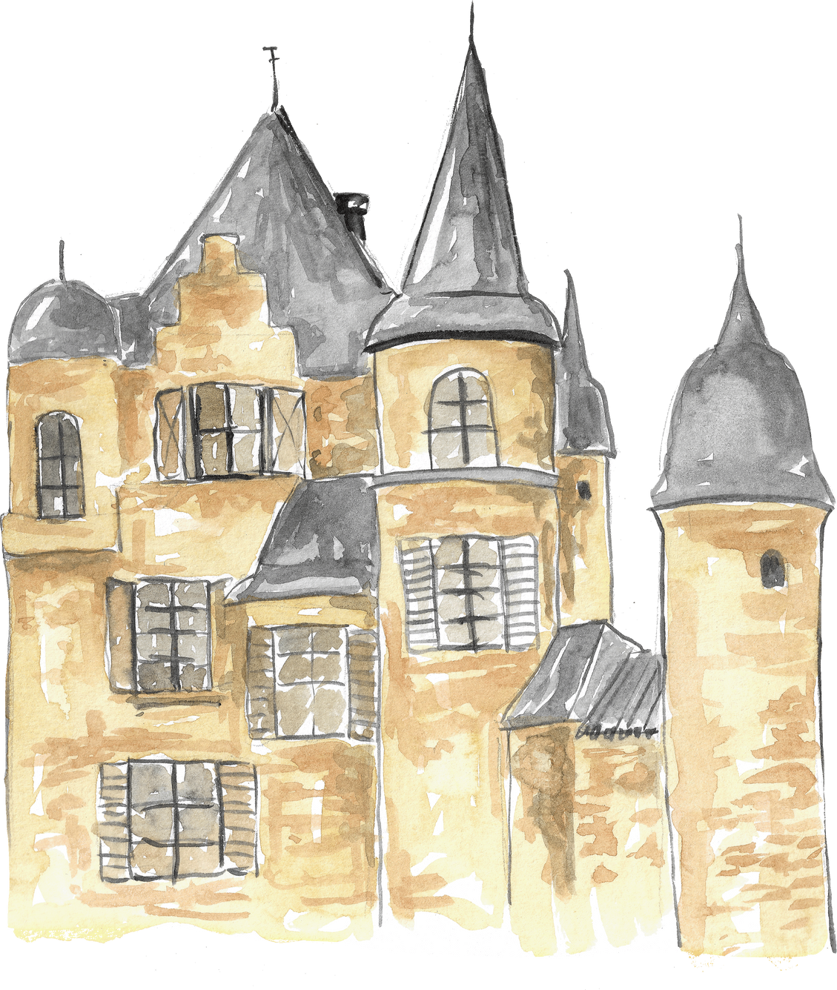




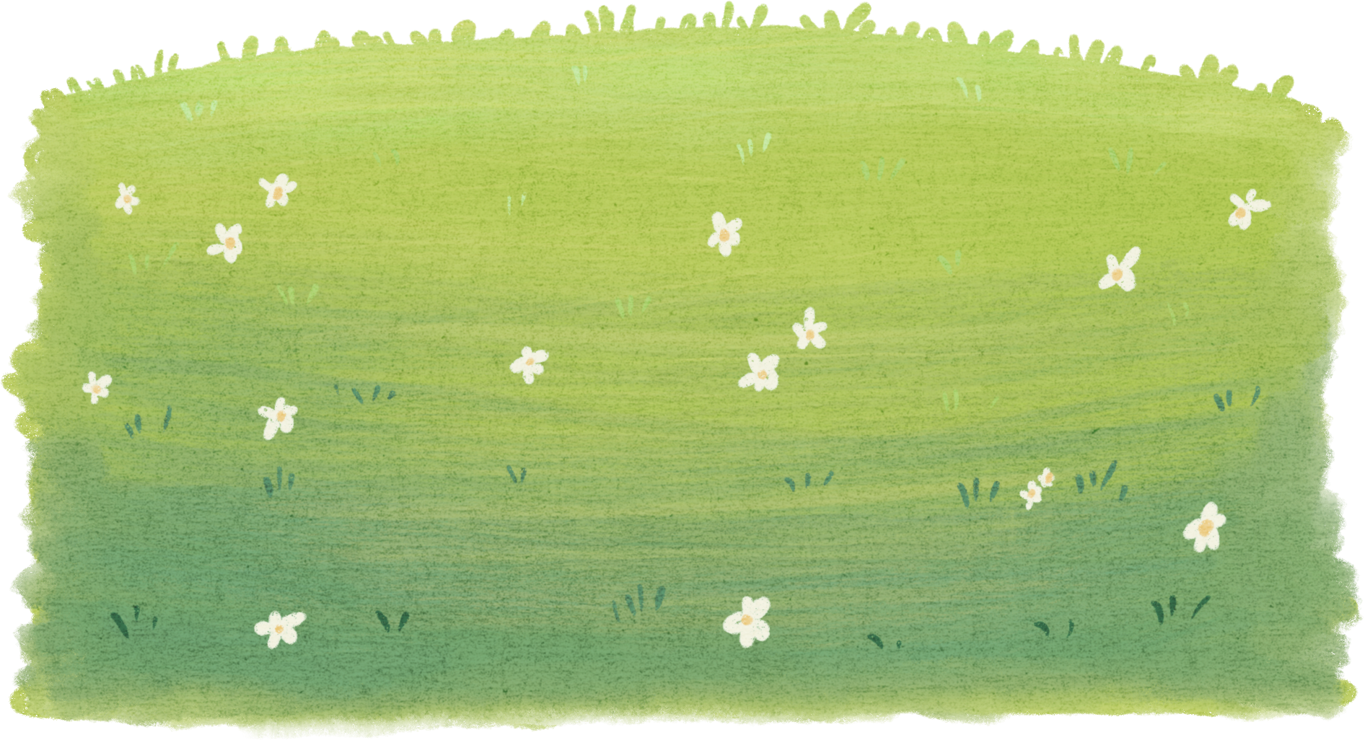

Slide 2







Dựa vào dàn ý đã lập trong hoạt động Viết ở Bài 3, viết bài văn theo yêu cầu của đề bài.
Lưu ý
Khi thêm lời kể, tả, thêm lời thoại hoặc thay đổi cách kết thúc của câu chuyện, cần lựa chọn chi tiết sáng tạo hấp dẫn, thú vị và phù hợp với nội dung câu chuyện.
Khi đóng vai kể chuyện, cần chọn cách xưng hô phù hợp và kể, tả sự việc theo đúng cảm xúc của nhân vật mà em đóng vai.

Slide 3




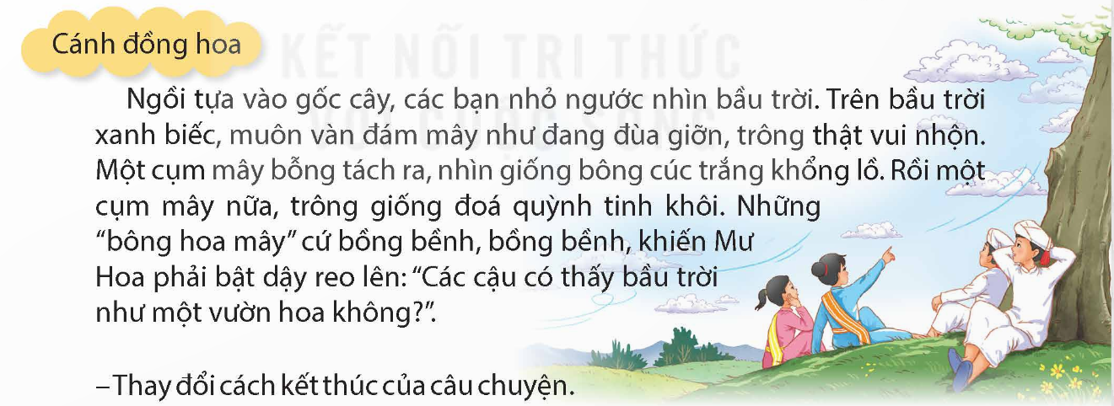


- Sáng tạo thêm chi tiết (lời kể, lời tả, hội thoại,...) cho câu chuyện.
Ngồi tựa vào gốc cây, các bạn nhỏ ngước nhìn bầu trời. Trên bầu trời xanh biếc, muôn vàn dám mây như đang đùa giỡn, trông thật vui nhộn. Một cụm mây bỗng tách ra, nhìn giống bông cúc trắng khổng lồ. Rồi một cụm máy nữa, trông giống đoá
quỳnh tinh khôi. Những “bông hoa mây” cứ bồng bềnh,
bồng bềnh, khiến Mư Hoa phải bật dậy reo lên: “Các
cậu có thấy bầu trời như một vườn hoa không?".

Slide 4
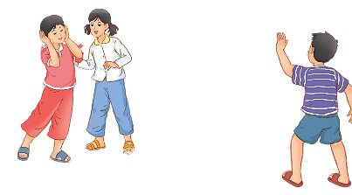


– Thay đổi cách kết thúc của câu chuyện.
Bố bảo mới nghe chúng tôi kể thôi mà bố đã thích trò chơi ấy rồi. Bố hẹn chúng tôi ngày mai dậy sớm chạy ra bờ suối nghe xem gió nói điều gì. Thế là chúng tôi tưởng tượng ra bao nhiêu tiếng gió mà bố có thể nghe được. Tiếng gió cứ lao xao, lao xao đưa chúng tôi vào giấc ngủ lúc nào không hay.

Slide 5
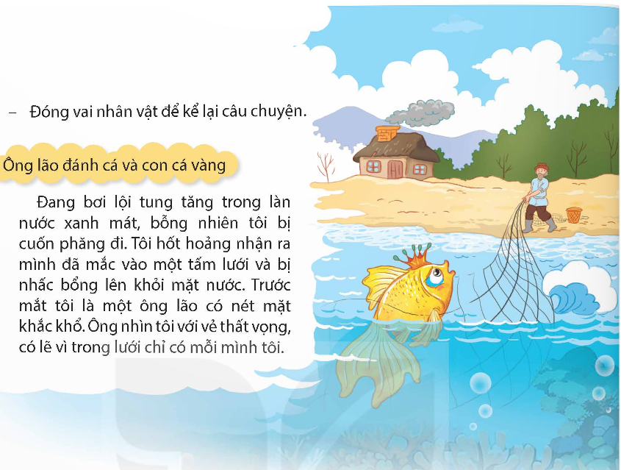

– Đóng vai nhân vật để kể lại câu chuyện.
Đang bơi lội tung tăng trong làn nước xanh mát, bằng nhiên tôi bị cuốn phăng đi. Tôi hốt hoảng nhận ra mình đã mắc vào một tấm lưới và bị nhấc bổng lên khỏi mặt nước. Trước mắt tôi là một ông lão có nét mặt khắc khổ. Ông nhìn tôi với vẻ thất vọng, có lẽ vì trong lưới chỉ có mỗi mình tôi.

